Slide 1


Slide 2
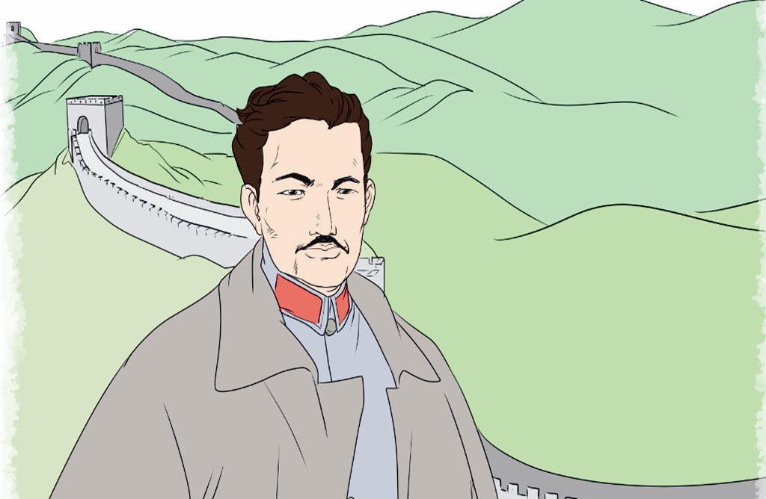
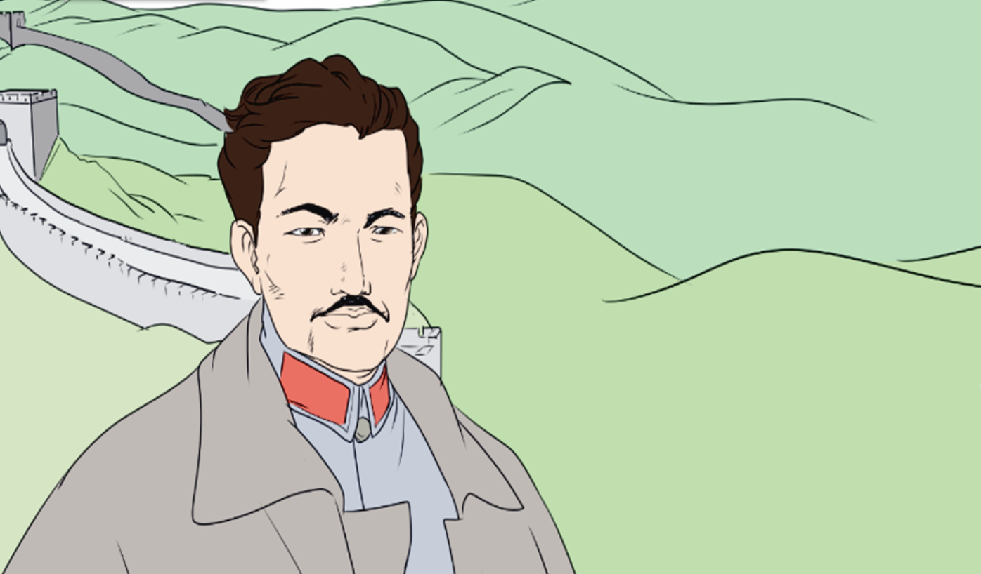

语文 五年级 下册
*
清 贫
12

Slide 3
“清贫”出自唐代姚崇《冰壶诫》中的“与其浊富，宁比清贫”。这句话是对高尚品德的一种追求。“清贫”是“清苦贫寒”的意思。

Slide 4
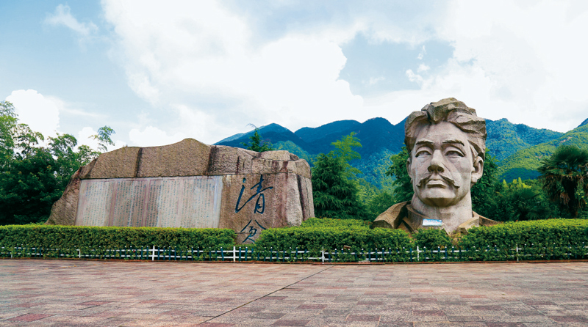
千秋青史永留红，百代难忘正学功。
纵使血痕终化碧，弋阳依旧万株枫。
这是我国现代著名的作家、文学家郭沫若写给方志敏的一首诗，那么方志敏究竟是怎样的一个人？今天，我们一起看看方志敏在狱中写的一篇文章《清贫》，了解一个普通共产党人的清廉自洁的崇高品质。

Slide 5
方志敏：江西人，我国早期革命领导人之一，中国共产党江西省组织创始人之一，闽浙赣革命根据地和红十军的创造者。
代表作：《清贫》《可爱的中国》等。

Slide 6



初读课文
点击图标，听范读
自由朗读课文，读准字音，读通句子。

Slide 7

学认字
chóu
jīn
fú
zhuó
hè
筹
集
矜
持
被
俘
金
镯
威
吓
dāng
qǐ
bǐ
guà
wù
裤
裆
企
望
彼
此
褂
子
船
坞

Slide 8
多音字
hè
恐吓
威吓
吓
xià
吓人
惊吓
一个兵士用凶恶的眼光盯着我，威吓（ ）地吼道……
hè
你这个奇怪的发型吓（ ）了我一跳。
xià

Slide 9
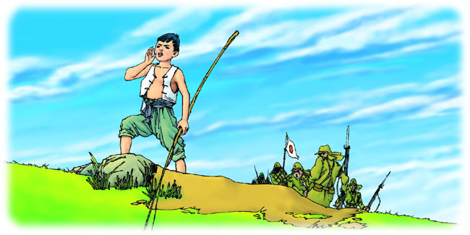
威吓：指用武力或威风使对方恐惧或产生自卑感的方法或手段。文中指一个兵士拿出用手榴弹吓唬方志敏。
王二小面对敌人的威吓，毫不畏惧，把敌人带进八路军的埋伏圈。

Slide 10


整体感知
思考1：本文主要记叙了一件什么事？
方志敏被俘后被两个国民党兵士搜身、逼问的经历。

Slide 11

整体感知
思考2：课文可以分成几个部分？每部分写了什么内容？

Slide 12
矜持不苟
第一部分（第1自然段）：写方志敏表明 ，
是共产党员的美德。
舍己为公
2—8
被搜身、逼问
第二部分（第 自然段）：写方志敏 的过程。
9
唯一的财产是什么
第三部分（第 自然段）：写方志敏 。
10
清贫、朴素
第四部分（第 自然段）：点明 是革命者的力量源泉。

Slide 13
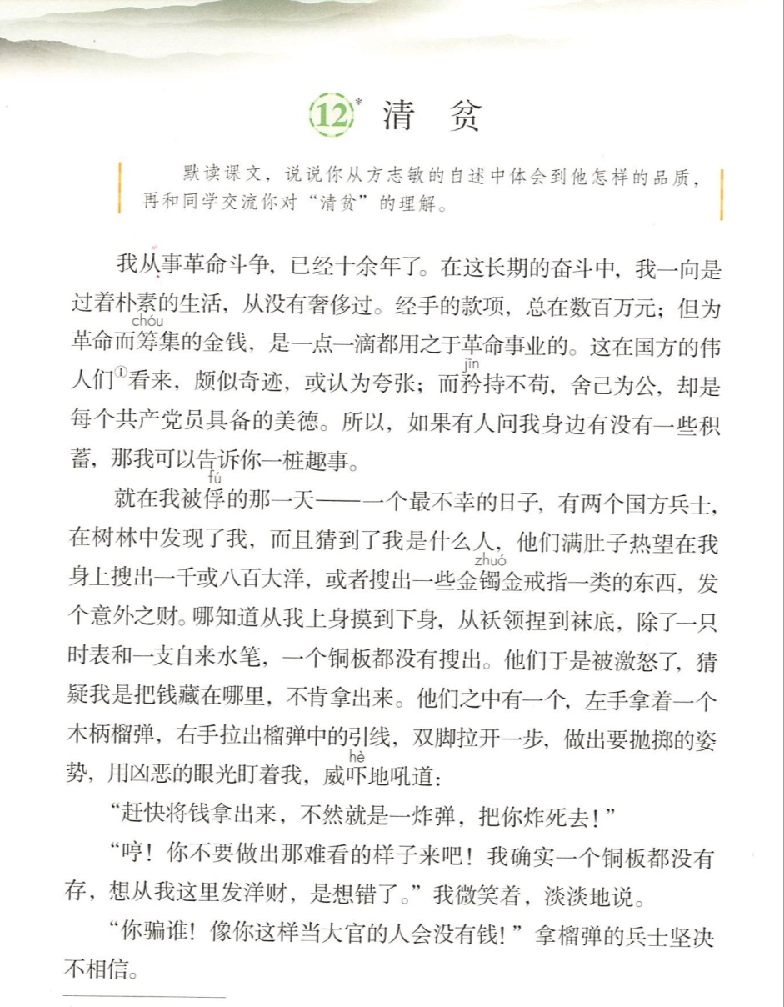
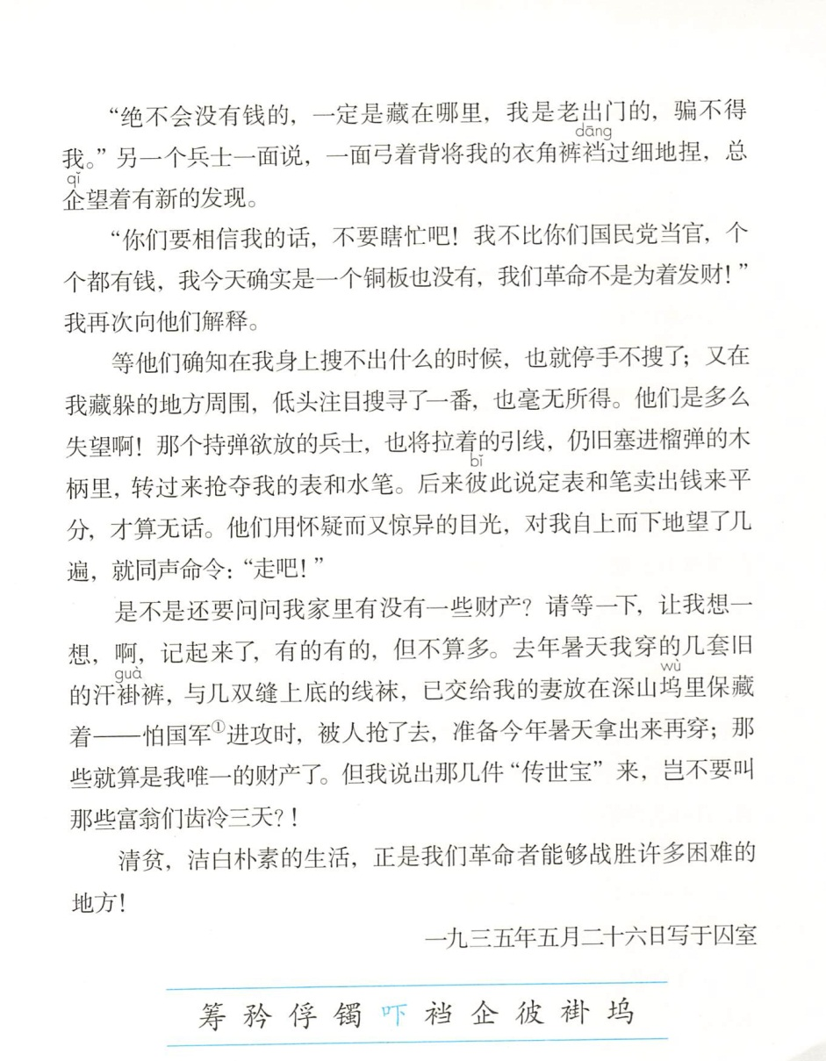
6
7
1
8
2
9
3
10
4
5

Slide 14


互动课堂
自主默读课文，画出能体现方志敏精神品质的语句，在文中作批注。
提示 不要只是空泛地说精神品质，应聚焦课文内容，结合具体语句来谈体会。

Slide 15
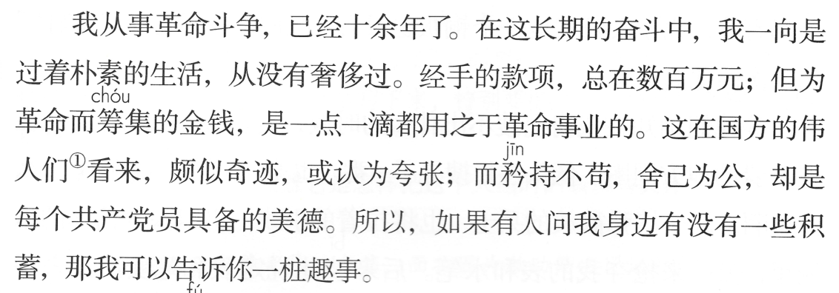
说明方志敏清贫朴素的生活是经常性的，已经成了他的一种生活习惯。
1
表明他把所有的钱都用作了革命事业，没有浪费一分一毫。

Slide 16
1
通过对比说明不仅是方志敏一人这样，甘于清贫、舍己为公是每一个共产党员具备的美德。

Slide 17
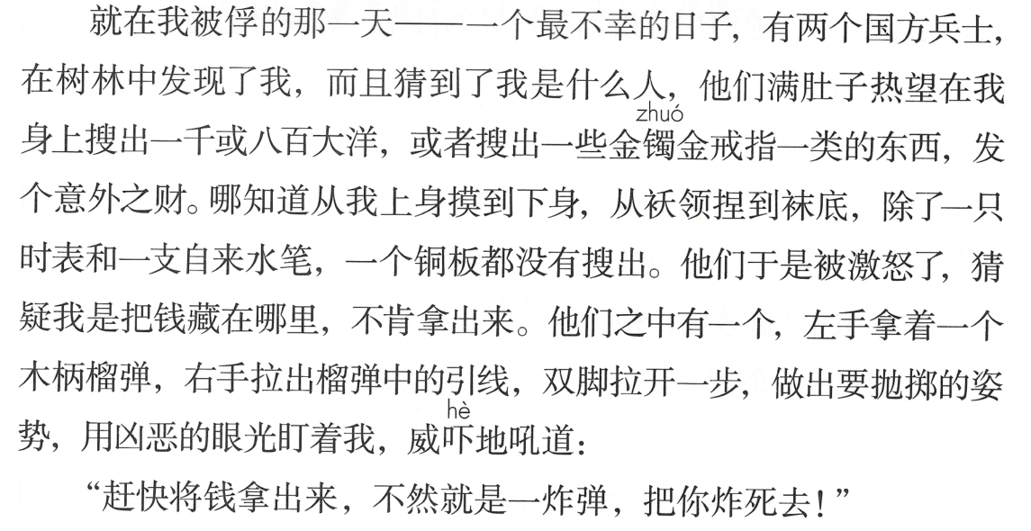
2
动作描写表现了国方兵士的贪婪。
刻画出了国方兵士没有达到目的时的丑恶嘴脸。
3

Slide 18
2
动作描写
神态描写
体现了国方兵士的自私贪财、穷凶极恶。
3

Slide 19
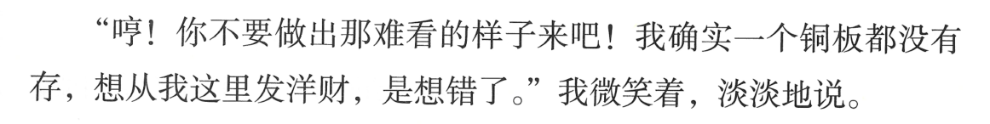
4
表现了方志敏的不卑不亢，正气凛然。

Slide 20
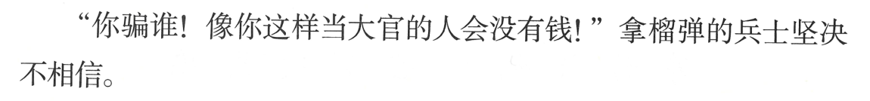
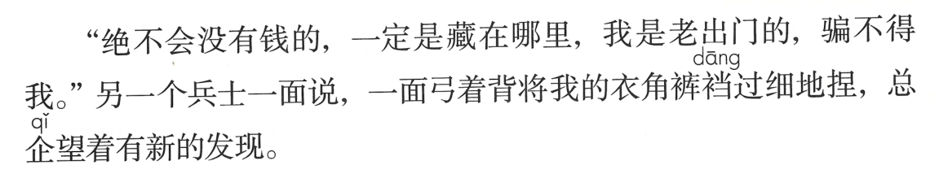
5
6
形象地刻画出了兵士贪婪无比的嘴脸。

Slide 21
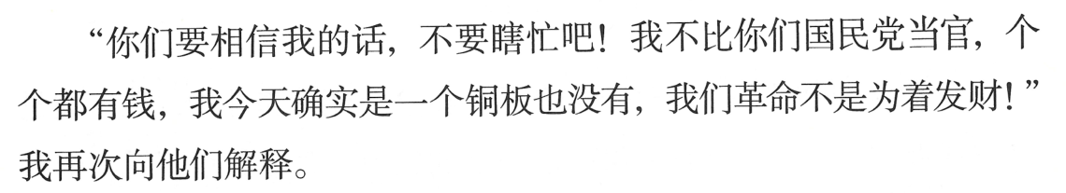
7
与国民党当官的形成很鲜明的对比，衬托了方志敏高洁的品质。

Slide 22
总结：从方志敏和国方兵士在动作、语言、神态的对比中，你体会到了什么？
国方兵士
自私贪财、穷凶极恶
方志敏
廉洁奉公、一身正气

Slide 23
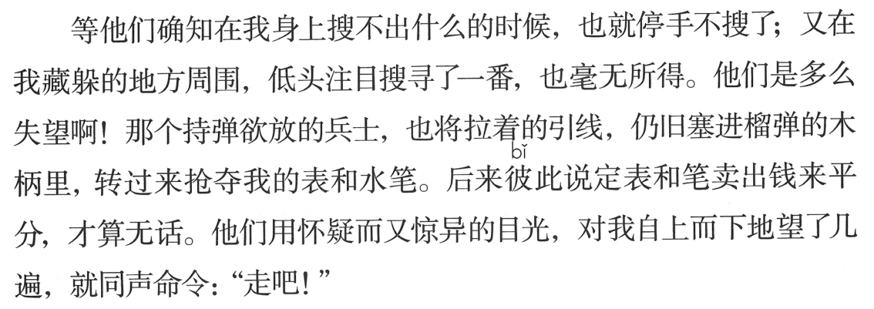
形象地刻画出兵士贪婪无比的嘴脸，衬托出方志敏的不卑不亢，正气凛然，以及他的清廉。
8
表现出国民党兵士自私贪财、穷凶极恶，侧面衬托了方志敏清贫、朴素的生活。

Slide 24
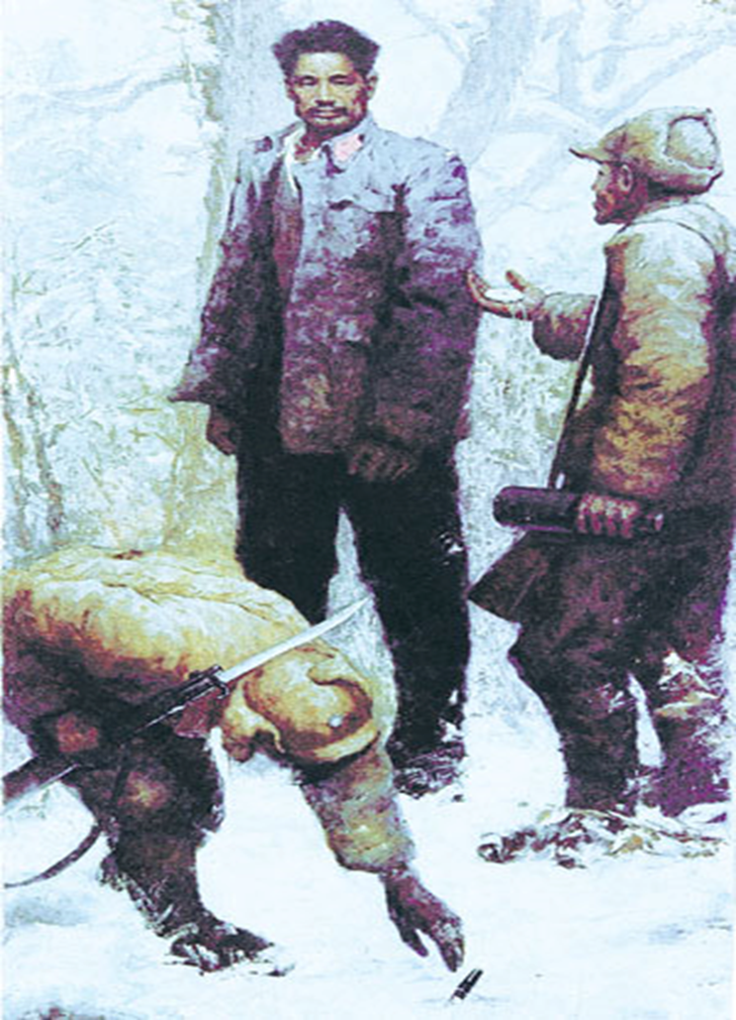
总结：你从这些语句中体会到方志敏是个怎样的人？
清贫
朴素
矜持不苟
舍己为公

Slide 25

自由朗读下面的句子，体会方志敏的清贫。

Slide 26
经手的款项，总在数百万元
我确实一个铜板都没有存
去年暑天我穿的几套旧的汗褂裤，与几双缝上底的线袜，已交给我的妻放在深山坞里保藏着——怕国军进攻时，被人抢了去，准备今年暑天拿出来再穿；那些就算是我唯一的财产了。但我说出那几件“传世宝”来，岂不要叫那些富翁们齿冷三天？！

Slide 27

第9自然段对方志敏“家底”的补叙有什么表达作用？
进一步交代了自己的财产，使得“清贫”真实可信，使文章表述的观点有充分的说服力和感染力，同时也深化了主题。

Slide 28
无论国民党兵士怎么搜，怎么说，怎么做，结果都一样——一个铜板也没找到。请结合课题，说说你对“清贫”的理解吧！

Slide 29
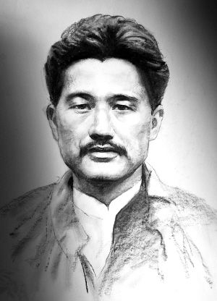
清贫、洁白朴素的生活，正是我们革命者能够战胜许多困难的地方！
洁白朴素的生活
方志敏为了革命事业克己奉公的气节

Slide 30
懂得了方志敏的清贫，也就懂得了清贫的可贵。请你结合当下的生活实际，谈谈自己眼中过着“清贫”生活的人吧！

Slide 31
一心一意为人民服务的劳动模范。
为了祖国进步与发展奉献一生却生活简朴的科学家。
过着节俭生活的长辈……

Slide 32

结合全文说一说：今天我们要不要保持“清贫”？
今天我们虽然生活富裕了，但是艰苦朴素、一心为国的精神不能丢。清贫不仅是革命年代的伟大信仰，对于当下仍然有重要意义。

Slide 33


结构梳理
经手款项之巨，生活依旧朴素
国方兵士搜身，结果一无所获
兵士威逼恐吓，抢走表和水笔
汗褂裤与线袜，是唯一的财产
清贫
清贫朴素
舍己为公

Slide 34


主题概括
方志敏
本文是 1935年在狱中写的，以第一人称叙述了他
的经历，表达了他对“清贫”的理解，展现出一位共产党人 革命信念和 的高尚品质。
被俘时被两个国民党兵
士搜身、逼问
坚定的
矜持不苟、舍己为公

Slide 35


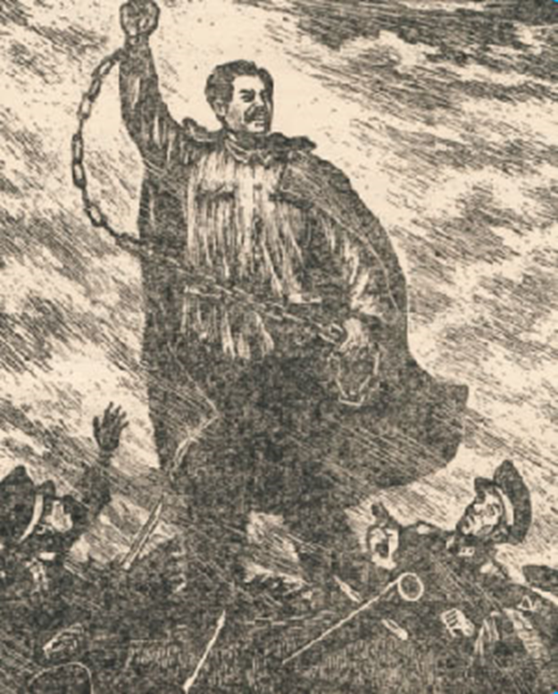
拓展延伸
方志敏同志诗一首
敌人只能砍下我们的头颅，
决不能动摇我们的信仰！
因为我们信仰的主义，
乃是宇宙的真理！
为着共产主义牺牲，
为着苏维埃流血，
那是我们十分情愿的啊！
点击播放歌曲《可爱的中国》

Slide 36
课堂演练
判断下列说法是否正确。
1.两个兵士在方志敏身上没搜到钱，是因为方志敏今天没有带钱。 （ ）
×
2.方志敏一直都过着清贫、朴素的生活。
（ ）
√
3.“不要瞎忙吧”写出方志敏对敌人的蔑视。
（ ）
√

Slide 37


